Slide 1
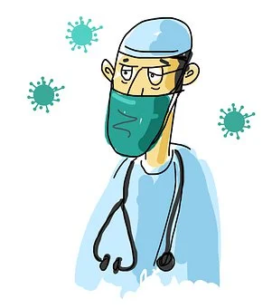
კ ო რ ო ნ ა ვ ი რ უ ს ი

Slide 2
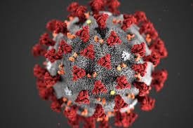
ადამიანებს, ისე ცხოველებს და იწვევს სასუნთქი გზსახელი კორონავირუსი ამ ვირუსს დაერქვა ზედაპირიდან გამოშვერილი წვეტების გამო, რომლებიც გვირგვინს (კორონა) ჰგავს; კორონა ეწოდება მზის ანალოგიურ მახასიათებელსაც. ვირუსი აინფიცირებს როგორც ების დაავადებებს
კოვიდ-19 ანუ კორონავირუსი, რესპირატორული დაავადებაა. ის მსოფლიოში ჩინეთის ვუჰანის პროვინციიდან გავრცელდა. კოვიდ-19 კორონავირუსების ოჯახს განეკუთნება და აქამდე უცნობი ვირუსია

Slide 3
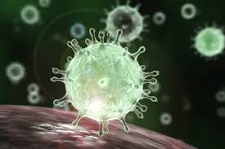
კორონავირუსის სულ მცირე ოთხი ტიპი ყოველწლიურად მთელ მსოფლიოში ძალიან მსუბუქ ინფექციებს იწვევს, მაგალითად, გაციებას. ცხოვრების გარკვეულ მომენტში, ადამიანთა უმეტესობა ერთი ან რამდენიმე ამ ვირუსით ერთხელ მაინც ინფიცირდება.
კიდევ ერთმა კორონავირუსმა, რომელიც 2003 წელს ჩინეთში გავრცელდა, უფრო მწვავე დაავადება გამოიწვია, რომელსაც მწვავე რესპირატორული სინდრომი, იგივე SARS-ი უწოდეს. ვირუსით მაშინ 8098 ადამიანი დაინფიცირდა, 774 კი გარდაიცვალა.
2012 წელს საუდის არაბეთში გამოჩნდა კორონავირუსით გამოწვეული კიდევ ერთი დაავადება, რომელსაც ახლო აღმოსავლეთის რესპირატორული სინდრომი, იგივე MERS-ი უწოდეს.
რაც შეეხება ახალ ვირუსს, მას SARS-CoV-2 უწოდეს, მისგან გამოწვეულ დაავადებას კი COVID-19.

Slide 4
რა სიმპტომები აქვს კორონავირუსს?
კოვიდ-19-ის პაციენტებს რესპირატორული, სუნთქვასთან დაკავშირებული პრობლემები აქვთ. დადგინდა, რომ ვირუსი ადამიანიდან ადამიანს გადაეცემა.
სიმპტომებს შორისაა:
სიცხე
მშრალი ხველა
დაღლილობა
სუნთქვის გართულება

Slide 5
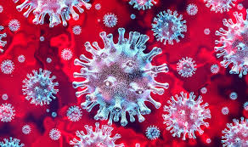
რამდენად სახიფათოა?
ახალი ვირუსის ლეტალურობის ზუსტი შეფასება რთულია. ამ ეტაპზე, ის ნაკლებად ფატალური ჩანს, ვიდრე ის კორონავირუსები, რომლებიც SARS-ს და MERS-ს იწვევენ, მაგრამ აქვს სიკვდილიანობის უფრო მაღალი მაჩვენებელი, ვიდრე სეზონურ გრიპს. კვლევების დიდი ნაწილი მიუთითებს, რომ სიკვდილიანობის მაჩვენებელი 2 პროცენტია, მაგრამ მეცნიერთა აზრით, რეალური მაჩვენებელი 1 პროცენტზე ნაკლები უნდა იყოს, დაახლოებით სეზონური გრიპის მსგავსად

Slide 6
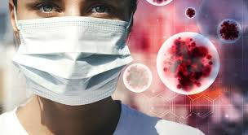
როგორ გადადის ახალი კორონავირუსი?
ექსპერტები დარწმუნებული არიან, რომ ადამიანებს ეს ვირუსი პირველად ინფიცირებული ცხოველისგან გადაედო უხანის ბაზრობაზე, სადაც იყიდებოდა ცოცხალი თევზი, ცხოველები და ფრინველები. ამის შემდეგ ბაზარი დაიხურა და ჩატარდა დეზინფექცია, რამაც თითქმის შეუძლებელი გახადა იმის დადგენა, კონკრეტულად რომელი ცხოველისგან გავრცელდა ვირუსი.
შესაძლო წყაროდ მიიჩნევა ღამურები, რადგან ევოლუციურად მათი ორგანიზმი მორგებულია მრავალ ვირუსთან ერთად მშვიდ თანაარსებობას. დადგენილია, რომ სწორედ ღამურები იყვნენ SARS-ის საწყისი წყაროც. ასევე შესაძლებელია ისიც, რომ ღამურებისგან ვირუსი რომელიმე შუამავალ ცხოველს გადაედო, მაგალითად, პანგოლინს, რომლის ხორციც ჩინეთის ზოგიერთ რეგიონში დელიკატესად მიიჩნევა; პანგოლინებისგან ვირუსი უკვე ადამიანებში უნდა გადასულიყო.
ამის შემდეგ, ვირუსი ადამიანიდან ადამიანში გავრცელდა.

Slide 7
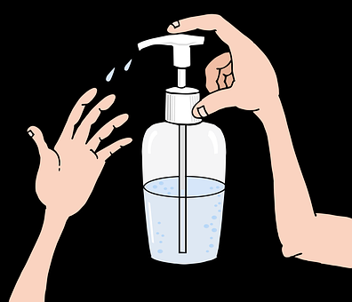
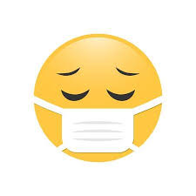
გვაქვს თუ არა ვაქცინა?
ამ დროისთვის კორონავირუსის ვაქცინა არ არსებობს. ინფიცირების თავიდან ასაცილებლად მიმართეთ ყოველდღიურ პრევენციულ ზომებს და დაიცავით ჰიგიენა.
მათ, ვისაც ვირუსი უკვე აქვთ და ჰოსპიტალიზაციას საჭიროებენ, სამედიცინო დაწესებულებებში სიმპტომების შემსუბუქებაში დაეხმარებიან.
ვაქცინების შემუშავება მიმდინარეობს და ისინი კლინიკურ ცდებს გადის. ჯანდაცვის მსოფლიო ორგანიზაცია ცდილობს ვირუსთან ბრძოლის კოორდინაციას. თუმცა, ვაქცინის გამოცდას და შემდეგ უკვე მის მკურნალობაში დანერგვას, ექსპერტების აზრით, დაახლოებით, 1.5 წელი დასჭირდება.

Slide 9
რა არ უნდა გავაკეთოთ?
მოწევა
ტრადიციული მცენარეული მედიცინის მიმართვა
ნივრის ჭამა და ალკოჰოლის მიღება
რამდენიმე პირბადის ტარება,
საკუთარი ინიციატივით წამლების მიღება, მაგალითად, ანტიბიოტიკების

Slide 10
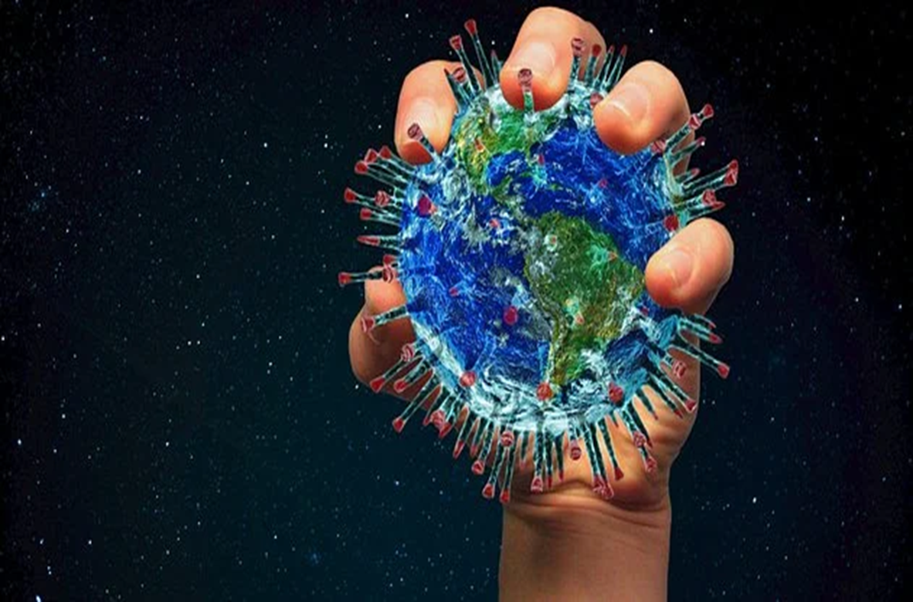
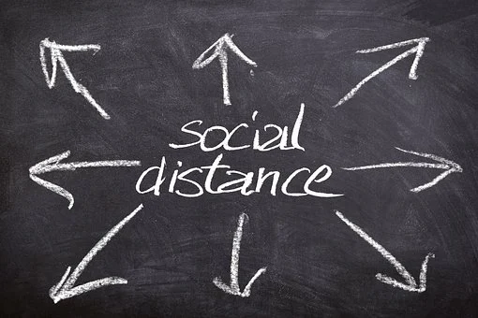

Slide 11
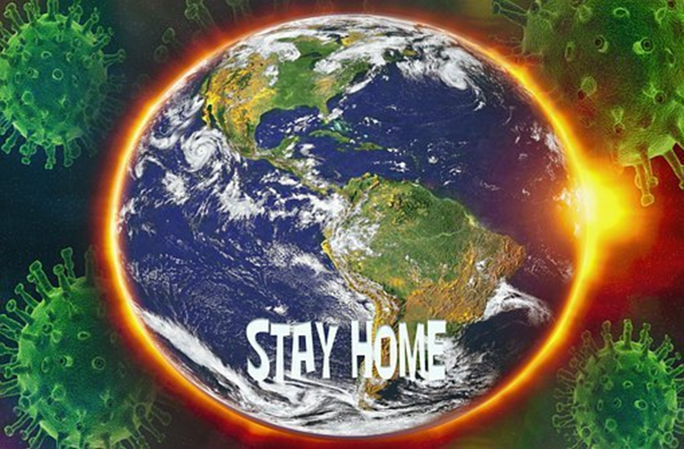
დ ა ს ა ს რ უ ლ ი

